Slide 1
G4练习7
刘倩
中国科学院大学物理科学学院

Slide 2
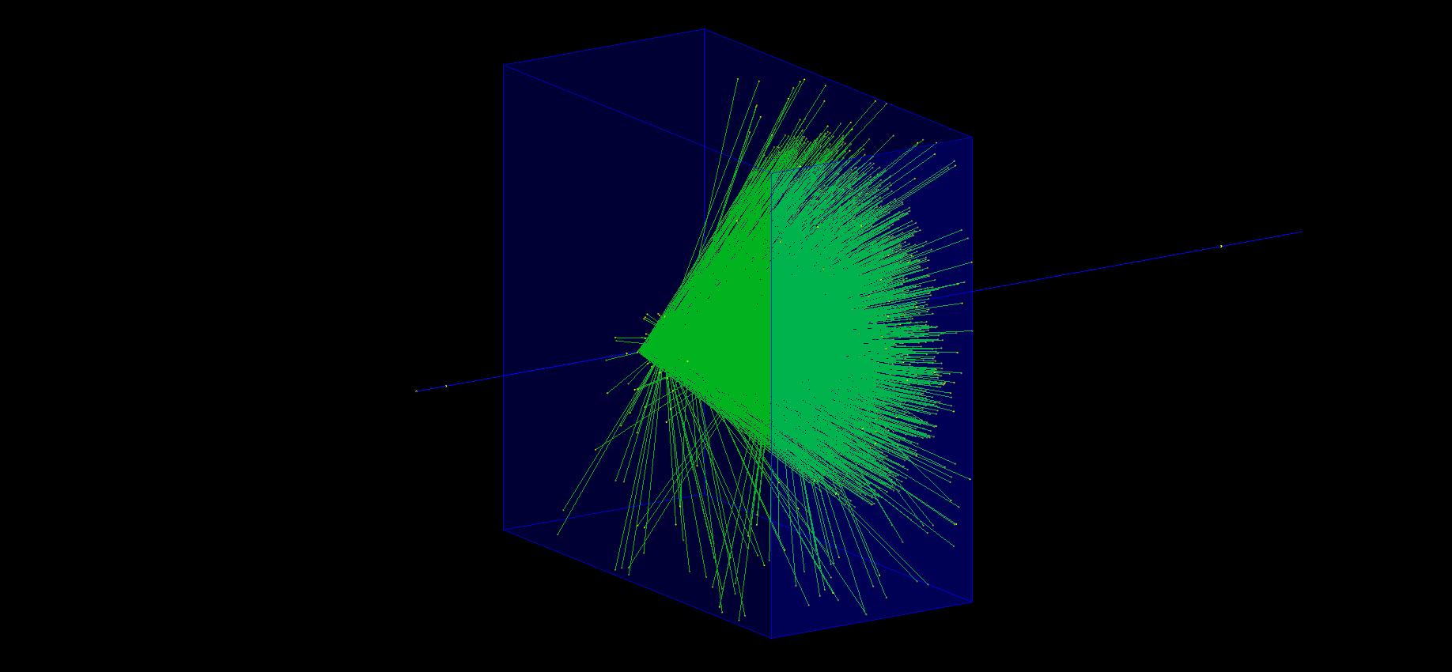
修改B1， 加入air的参数，让C光穿出液体
延续上节课的练习

Slide 3
修改G05的GDML
新建一个材料：CaF （参考Quartz里的网站，找到CaF的参数，比如有时候文献给的是透过率，要转换为G4需要的参数，如吸收长度）。
用CaF作为辐射体，构造一个平板的CaF的RICH探测器
用这个RICH探测器去摆成一半的圆筒barrel

Slide 4
修改G05的MyAnalysisManager
保存Cherenkov光子的出射方向，出射角度，光子能量
在MyG4BasedAnalysis.cc里进行修改

